Slide 1


TRƯỜNG ĐẠI HỌC TRÀ VINH
KHOA KỸ THUẬT VÀ CÔNG NGHỆ
BỘ MÔN CÔNG NGHỆ THÔNG TIN
THỰC TẬP ĐỒ ÁN CƠ SỞ NGÀNH
HỌC KÌ I, NĂM HỌC 2024 - 2025
TÌM HIỂU LATEX VÀ BIÊN SOẠN TÀI LIỆU HỖ TRỢ HỌC TẬP MÔN CƠ SỞ DỮ LIỆU
Giáo viên hướng dẫn:
TS. Nguyễn Bảo Ân
Sinh viên thực hiện: Họ tên: Nguyễn Phúc An MSSV: 110122214 Lớp: DA22TTA

Slide 2


TÌM HIỂU LATEX VÀ BIÊN SOẠN TÀI LIỆU HỖ TRỢ HỌC TẬP MÔN CƠ SỞ DỮ LIỆU
1. Lý do chọn đề tài
Notes:
Trong thời đại cntt phát triển vượt bậc, thì nhu cầu biên soạn và trình bày các tiaif liệu học tập một cách chuyên nghiệp ngày càng trở nên quan trọng. các công cụ soạn thảo truyền thống như Microsoft Word tuy phổ biến nhưng vãn chưa đáp ứng được các định dạng phức tạp cũng như là chất lượng i ấn cao.
Để đáp ứng các yêu cầu trên thì LaTeX là 1 sự lụa chọn đúng đắng.
LaTeX là 1 ngôn ngữ soạn thảo văn bản đưuọc thiết kế đặc biệt cho các tai liệu kho họa và kỹ thuật. Sử dụng LATeX giúp nâng cao chất lượng trình bày, đảm bảo tính nhát quán và dễ dàng biên tập.
Với đề tài “Tìm hiểu LaTeX......”đưuọc chọn, nhằm mục đích khám phá và áp dụng LaTeX vào việc tạo ra tài liệu học tập môn CSDL để phục vụ cho SV và GV.

Slide 3
TÌM HIỂU LATEX VÀ BIÊN SOẠN TÀI LIỆU HỖ TRỢ HỌC TẬP MÔN CƠ SỞ DỮ LIỆU
2. Mục đích nghiên cứu
Tìm hiểu về ngôn ngữ LaTeX, bao gồm cú pháp, cấu trúc tài liệu và các gói hỗ trợ.
Áp dụng LaTeX để biên soạn tài liệu hỗ trợ học tập cho môn Cơ sở dữ liệu.
Tạo ra một tài liệu học tập chất lượng, dễ đọc và dễ sử dụng cho sinh viên học môn Cơ sở dữ liệu

Slide 4


TÌM HIỂU LATEX VÀ BIÊN SOẠN TÀI LIỆU HỖ TRỢ HỌC TẬP MÔN CƠ SỞ DỮ LIỆU
3. Phạm vi nghiên cứu
Notes:
Nghiêm cứu và trình bày các kiến thức cơ bản của LaTeX
Ứng dụng LaTex trong biên soạn tài liệu học tập môn CSDL
Giới hạn trong phạm vi tài liệu hỗ trợ học tập cơ bản, ko bao gồm các tài liệu nâng cao or chuyên sâu về lĩnh vực CSDL

Slide 5
TÌM HIỂU LATEX VÀ BIÊN SOẠN TÀI LIỆU HỖ TRỢ HỌC TẬP MÔN CƠ SỞ DỮ LIỆU
CHƯƠNG 1: Tổng quan
CHƯƠNG 2: Nghiên cứu lý thuyết
CHƯƠNG 3: Biên soạn tài liệu hỗ trợ học tập môn cơ sở dữ liệu
CHƯƠNG 4: Kết quả nghiên cứu
CHƯƠNG 5: Kết luận và hướng phát triển
4. Kết cấu đồ án

Slide 6

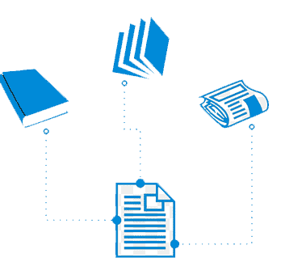
TÌM HIỂU LATEX VÀ BIÊN SOẠN TÀI LIỆU HỖ TRỢ HỌC TẬP MÔN CƠ SỞ DỮ LIỆU
NGÔN NGỮ DÙNG ĐỂ XÂY DỰNG DEMO
Ưu điểm
Chất lượng in ấn cao
Tự động và nhất quán
Hỗ trợ đa ngôn ngữ
Mạnh mẽ trong xử lý công thức toán học
Nhược điểm
Phải ghi nhớ các tên lệnh
Mất nhiều thời gian
Không nhìn thấy văn bản khi đang gõ

Slide 7

TÌM HIỂU LATEX VÀ BIÊN SOẠN TÀI LIỆU HỖ TRỢ HỌC TẬP MÔN CƠ SỞ DỮ LIỆU
CÔNG CỤ DÙNG ĐỂ XÂY DỰNG DEMO
Ưu điểm
Là nền tảng trực tuyến
Sử dụng dễ dàng
Hỗ trợ cộng tác
Chia sẽ và xuất bản dễ dàng
Nhược điểm
Cần kết nối Internet
Giới hạn tài nguyên ở phiên bản miễn phí.
Hiệu suất có thể bị giảm khi tài liệu lớn

Slide 8
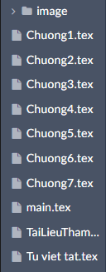
TÌM HIỂU LATEX VÀ BIÊN SOẠN TÀI LIỆU HỖ TRỢ HỌC TẬP MÔN CƠ SỞ DỮ LIỆU
BIÊN SOẠN TÀI LIỆU CSDL
1. Cấu trúc của thư mục tài liệu
File lưu trữ
hình ảnh (image)
File các chương (1-7)
File chính (main.tex)
File tài liệu tham khảo và từ viết tắt

Slide 9
TÌM HIỂU LATEX VÀ BIÊN SOẠN TÀI LIỆU HỖ TRỢ HỌC TẬP MÔN CƠ SỞ DỮ LIỆU
BIÊN SOẠN TÀI LIỆU CSDL
2. Quá trình biên soạn
2.1 Khởi tạo tài liệu

Slide 10
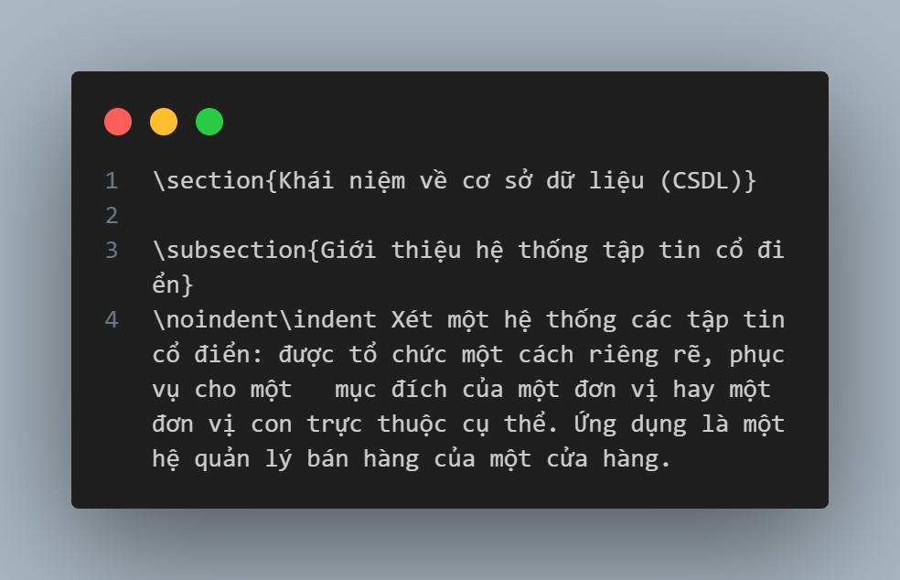
TÌM HIỂU LATEX VÀ BIÊN SOẠN TÀI LIỆU HỖ TRỢ HỌC TẬP MÔN CƠ SỞ DỮ LIỆU
BIÊN SOẠN TÀI LIỆU CSDL
2. Quá trình biên soạn
2.2 Viết nội dung mỗi chương
Chương 1: Giới thiệu môn học, tầm quan trọng của CSDL bao gồm định nghĩa, vai trò, và ứng dụng của CSDL.
Ví dụ code

Slide 11
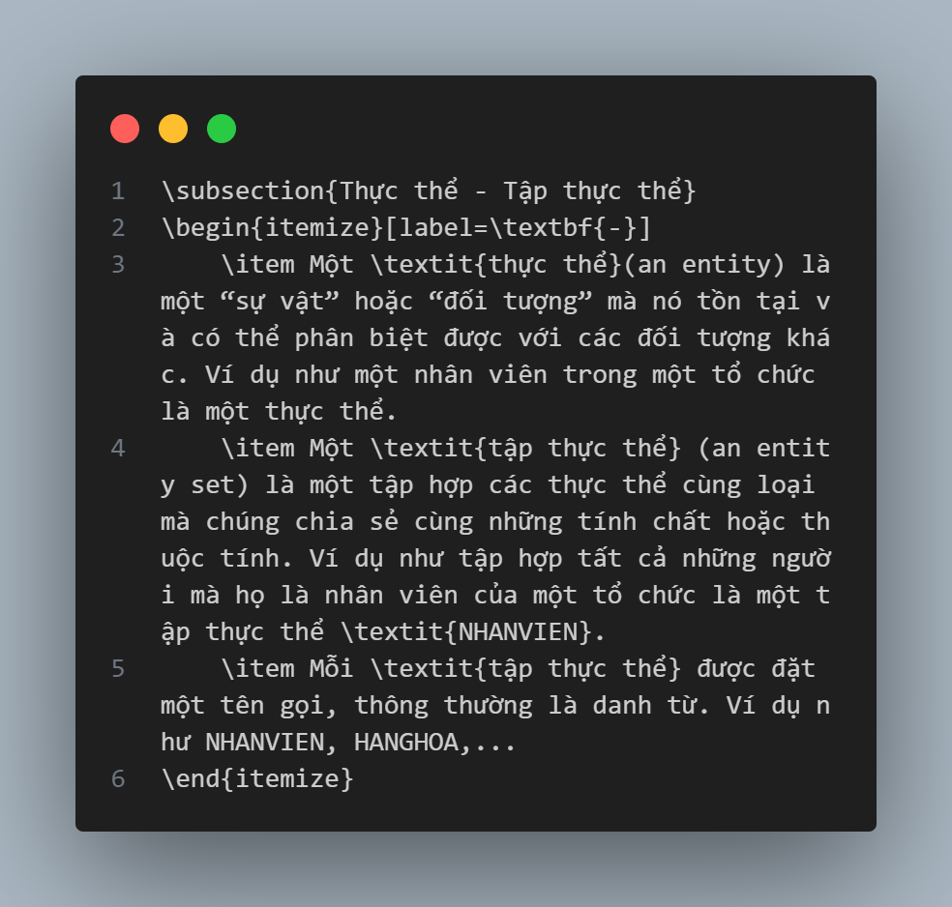
TÌM HIỂU LATEX VÀ BIÊN SOẠN TÀI LIỆU HỖ TRỢ HỌC TẬP MÔN CƠ SỞ DỮ LIỆU
BIÊN SOẠN TÀI LIỆU CSDL
2. Quá trình biên soạn
2.2 Viết nội dung mỗi chương
Chương 2: Chương này tập trung vào mô hình thực thể kết hợp (EntityRelationship Model - ER), bao gồm các khái niệm như thực thể, thuộc tính, quan hệ, và cách biểu diễn chúng bằng sơ đồ ER.
Ví dụ code

Slide 12
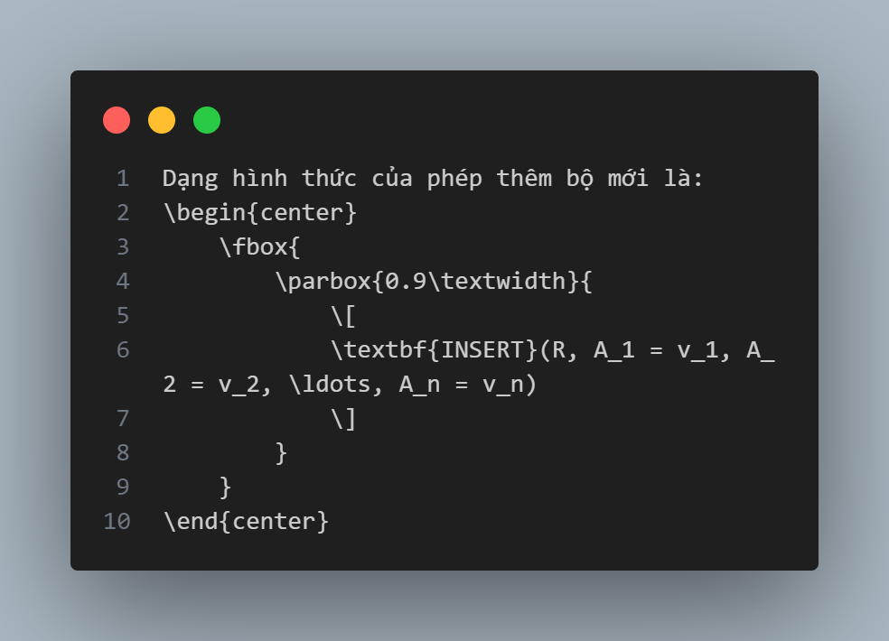
TÌM HIỂU LATEX VÀ BIÊN SOẠN TÀI LIỆU HỖ TRỢ HỌC TẬP MÔN CƠ SỞ DỮ LIỆU
BIÊN SOẠN TÀI LIỆU CSDL
2. Quá trình biên soạn
2.2 Viết nội dung mỗi chương
Chương 3: Giới thiệu mô hình dữ liệu quan hệ, các khái niệm như bảng (relations), khóa (keys), thuộc tính (attributes),…
Ví dụ code

Slide 13
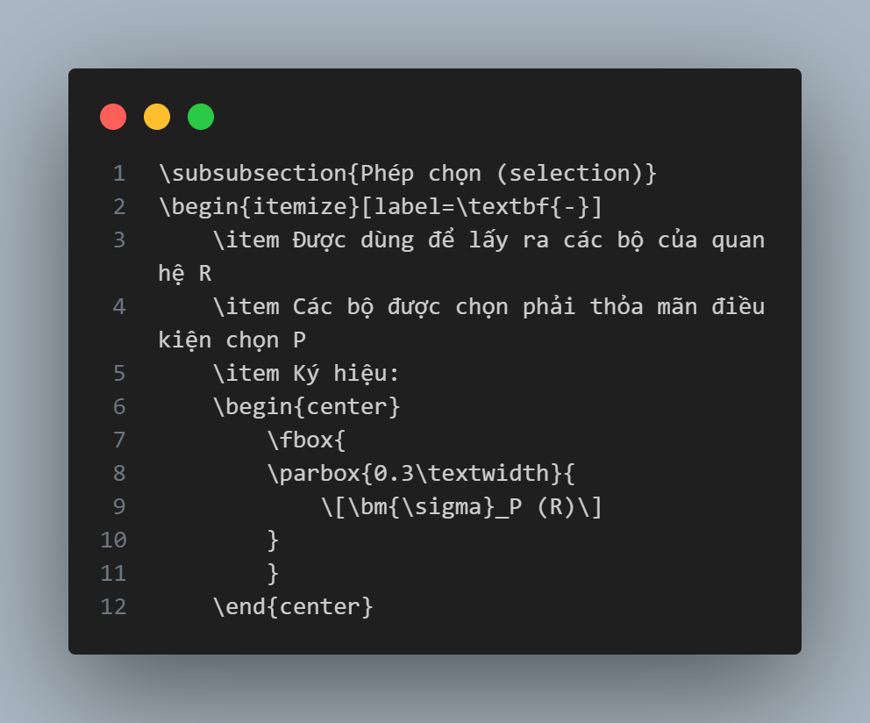
TÌM HIỂU LATEX VÀ BIÊN SOẠN TÀI LIỆU HỖ TRỢ HỌC TẬP MÔN CƠ SỞ DỮ LIỆU
BIÊN SOẠN TÀI LIỆU CSDL
2. Quá trình biên soạn
2.2 Viết nội dung mỗi chương
Chương 4: Trình bày ngôn ngữ đại số quan hệ, ngôn ngữ toán học dùng để thao tác và truy vấn dữ liệu trong mô hình quan hệ.
Ví dụ code

Slide 14
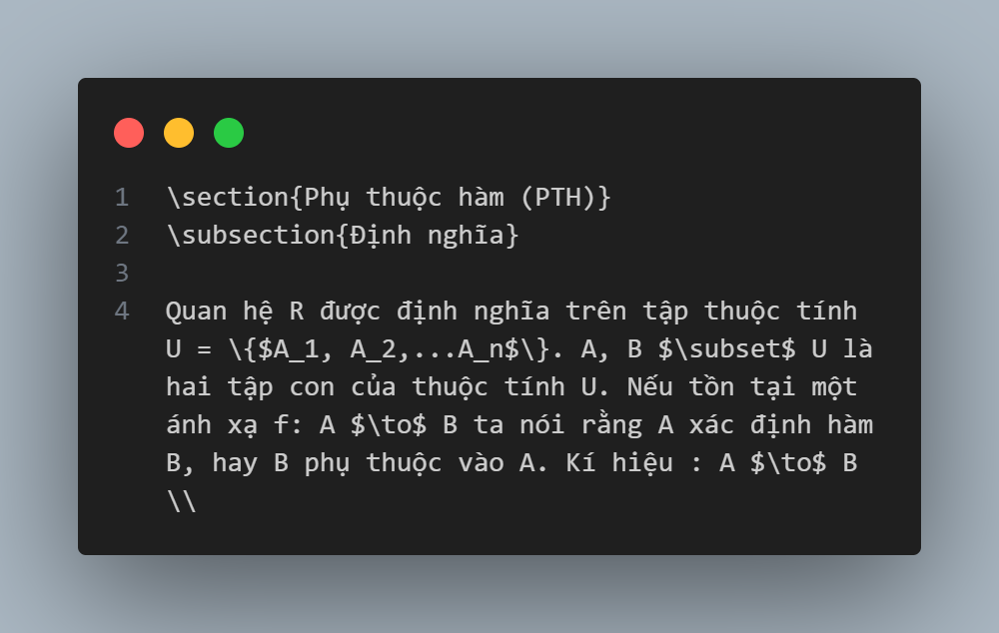
TÌM HIỂU LATEX VÀ BIÊN SOẠN TÀI LIỆU HỖ TRỢ HỌC TẬP MÔN CƠ SỞ DỮ LIỆU
BIÊN SOẠN TÀI LIỆU CSDL
2. Quá trình biên soạn
2.2 Viết nội dung mỗi chương
Chương 5: Chương này đi sâu vào các phụ thuộc hàm và các ràng buộc toàn vẹn đóng vai trò quan trọng trong việc đảm bảo tính chính xác và toàn vẹn của dữ liệu trong cơ sở dữ liệu quan hệ.
Ví dụ code

Slide 15
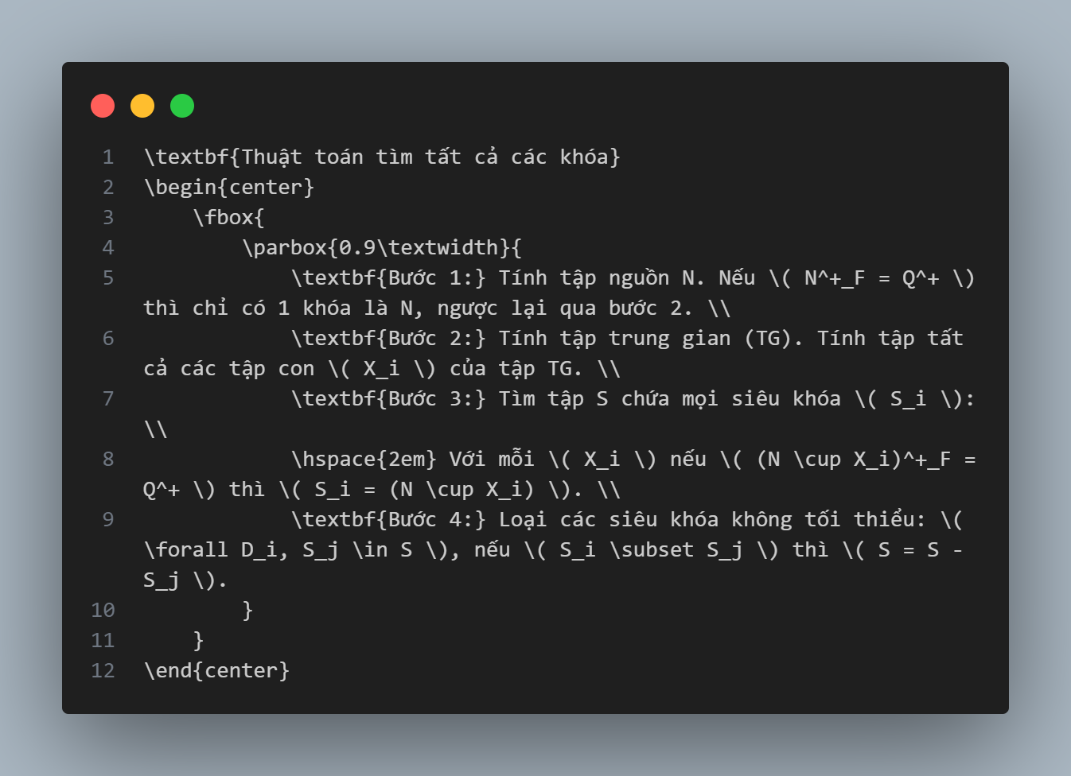
TÌM HIỂU LATEX VÀ BIÊN SOẠN TÀI LIỆU HỖ TRỢ HỌC TẬP MÔN CƠ SỞ DỮ LIỆU
BIÊN SOẠN TÀI LIỆU CSDL
2. Quá trình biên soạn
2.2 Viết nội dung mỗi chương
Chương 6: Chương này tập trung vào quá trình chuẩn hóa CSDL, khóa trên lược đồ quan hệ và dạng chuẩn của lược đồ quan hệ.
Ví dụ code

Slide 16
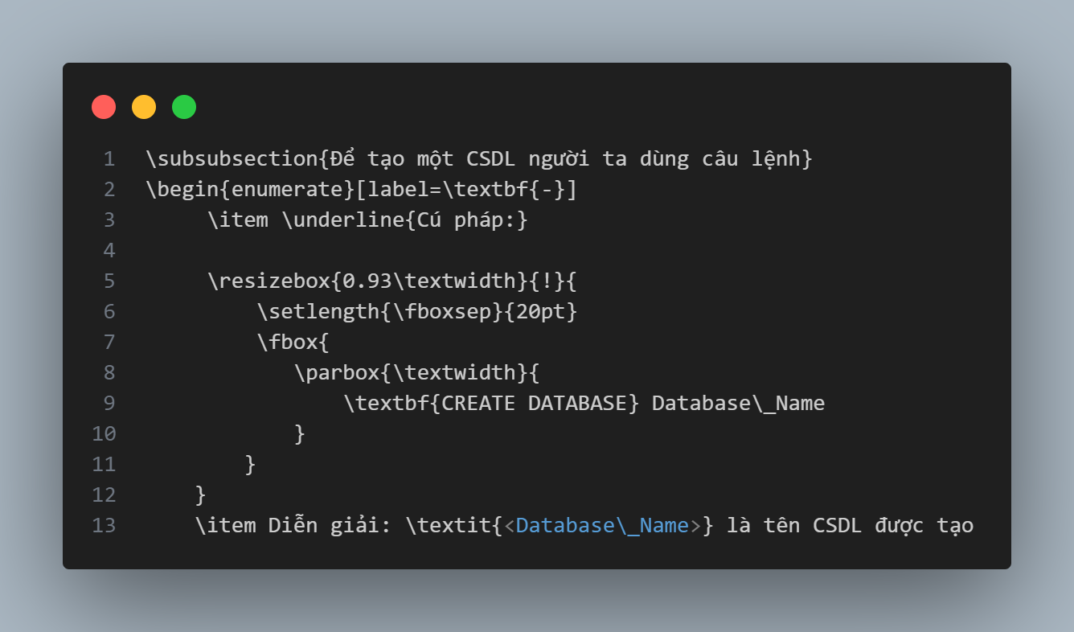
TÌM HIỂU LATEX VÀ BIÊN SOẠN TÀI LIỆU HỖ TRỢ HỌC TẬP MÔN CƠ SỞ DỮ LIỆU
BIÊN SOẠN TÀI LIỆU CSDL
2. Quá trình biên soạn
2.2 Viết nội dung mỗi chương
Chương 7: Chương này giới thiệu ngôn ngữ SQL. Bao gồm cú pháp cơ bản, các lệnh như SELECT, INSERT, UPDATE, DELETE và các câu lệnh nâng cao như JOIN và GROUP BY
Ví dụ code

Slide 17
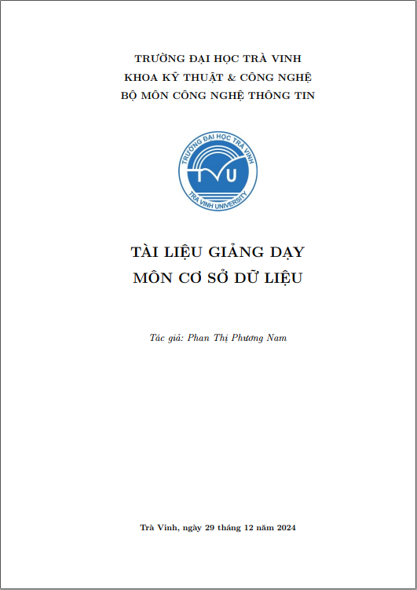
TÌM HIỂU LATEX VÀ BIÊN SOẠN TÀI LIỆU HỖ TRỢ HỌC TẬP MÔN CƠ SỞ DỮ LIỆU
KẾT QUẢ NGHIÊN CỨU
1. Kết quả đạt được
Hoàng thành tài liệu hỗ trợ học tập môn Cơ sở dữ liệu.

Slide 18
TÌM HIỂU LATEX VÀ BIÊN SOẠN TÀI LIỆU HỖ TRỢ HỌC TẬP MÔN CƠ SỞ DỮ LIỆU
KẾT QUẢ NGHIÊN CỨU
2. Đánh giá
Điểm mạnh
Tài liệu được tổ chức một cách logic và khoa học
Nội dung trình bày rõ ràng, dễ hiểu, giúp người đọc dễ dàng tiếp cận và nắm bắt
Các ví dụ minh họa, bài tập được thiết kế phù hợp, hỗ trợ người dung đưa lý thuyết vào thực tế
Dễ dàng chia sẽ và xuất bản một cách dễ dàng

Slide 19
TÌM HIỂU LATEX VÀ BIÊN SOẠN TÀI LIỆU HỖ TRỢ HỌC TẬP MÔN CƠ SỞ DỮ LIỆU
KẾT QUẢ NGHIÊN CỨU
2. Đánh giá
Điểm yếu
Giao diện trình bày chưa được bắt mắt, chưa tập trung vào mặt thẩm mỹ
Cần phải định dạng thủ công các vị trí của khung hay bảng dẫn đến phải dành nhiều thời gian hơn vào công đoạn này

Slide 20
TÌM HIỂU LATEX VÀ BIÊN SOẠN TÀI LIỆU HỖ TRỢ HỌC TẬP MÔN CƠ SỞ DỮ LIỆU
HƯỚNG PHÁT TRIỂN
Tiếp tục tìm hiểu và khai thác thêm các tính năng nâng cao của LaTeX để tối ưu hóa tài liệu.
Cải tiến tài liệu theo hướng dễ sử dụng hơn cho người học.

Slide 21


